Slide 1


SAM 2023-05-30 ĮSAKYMAS Nr. V-627 „DĖL REGIONINĖS PAŽANGOS PRIEMONĖS NR. 11-001-02-10-03 (RE) „GERINTI KOKYBIŠKŲ VISUOMENĖS SVEIKATOS PASLAUGŲ PRIEINAMUMĄ REGIONUOSE“ FINANSAVIMO GAIRIŲ PATVIRTINIMO“ NTAKD PLANAI, ĮŽVALGOS, REKOMENDACIJOS

Slide 2
Pranešimo turinys:
NTAKD planai
Psichoaktyvių medžiagų prevencijos esminiai būtini aspektai
Rekomendacijos savivaldybėms psichoaktyviųjų medžiagų vartojimo prevencijai

Slide 3
NTAKD PLANAI:
NTAKD planuoja vykdyti šias Sveikatos išsaugojimo ir stiprinimo plėtros programos 2022–2030 metams priemones (02-10-02-03 veikla „Psichoaktyviųjų medžiagų vartojimo prevencija, ankstyvoji intervencija, pagalba ir žalos mažinimas“):
• Psichoaktyviųjų medžiagų vartojimo ankstyvosios intervencijos programos.
• Žemo slenksčio paslaugų plėtra narkotines medžiagas vartojantiems asmenims.
• Psichoaktyvių medžiagų prevencijos ir žalos mažinimo priemonių taikymas jaunimo pasilinksminimo vietose, ypatingai naktinio miesto aplinkoje – naktiniuose klubuose, baruose ir pan.
• Nacionalinė metimo rūkyti pagalbos telefoninė linija.
• Psichoaktyviųjų medžiagų vartojimo prevencijos kokybės ir veiksmingumo didinimas.
NTAKD nedalyvauja regioninės plėtros programoje.

Slide 4
Regioninės plėtros programa:
Priklausomybės ligų prevencijos (psichoaktyviųjų medžiagų vartojimo mažinimo) paslaugų prieinamumo didinimas ir įvairių iniciatyvų tikslinėse grupėse skatinimas (psichoaktyviųjų medžiagų vartojimo mažinimas, pasitelkiant pirminės prevencijos ir ankstyvosios intervencijos eksperimentuojantiems ir rizikingai vartojantiems asmenims priemones, orientuotas į rizikos sveikatai veiksnių mažinimą).
psichoaktyviųjų medžiagų vartojimo pirminė prevencija, grįsta holistiniu požiūriu, asmenybinių, tarpasmeninių, socialinių ir aplinkos apsauginių veiksnių stiprinimu bei rizikos veiksnių valdymu
intervencijos eksperimentuojantiems ir rizikingai vartojantiems psichoaktyviąsias medžiagas

Slide 5

Informacijos šaltiniai apie prevencijos veiksmingumą
Europos psichoaktyviųjų medžiagų vartojimo prevencijos kokybės standartai
(EDPQS)
Tarptautiniai psichoaktyviųjų medžiagų vartojimo prevencijos standartai
(Jungtinių tautų Narkotikų ir nusikalstamumo biuras UNODC)
Europos narkotikų ir narkomanijos stebėsenos centras (EMCDDA)

Slide 6
Prevencijos principai:
Visapusiškumas
Pagrįstumas įrodymais
Aiški tikslinė grupė
Kultūrinis tinkamumas
Nuoseklumas, ilgalaikiškumas
Bendradarbiavimas
Bendruomenės įtraukimas
Vertinami rezultatai
Atliepia realius poreikius
Skiriama pakankamai išteklių.................

Slide 7

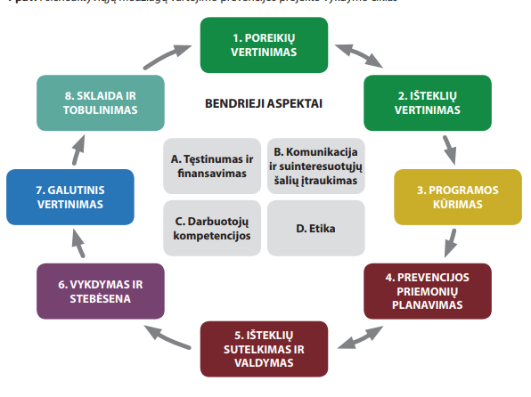
Psichoaktyviųjų medžiagų vartojimo prevencijos projekto vykdymo ciklas (EDPQS)

Slide 8
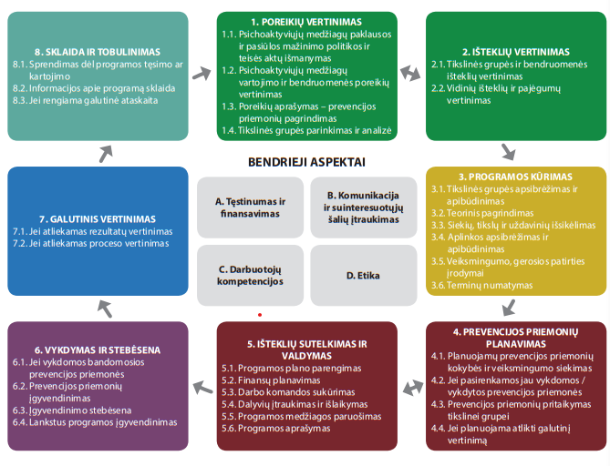

Slide 9
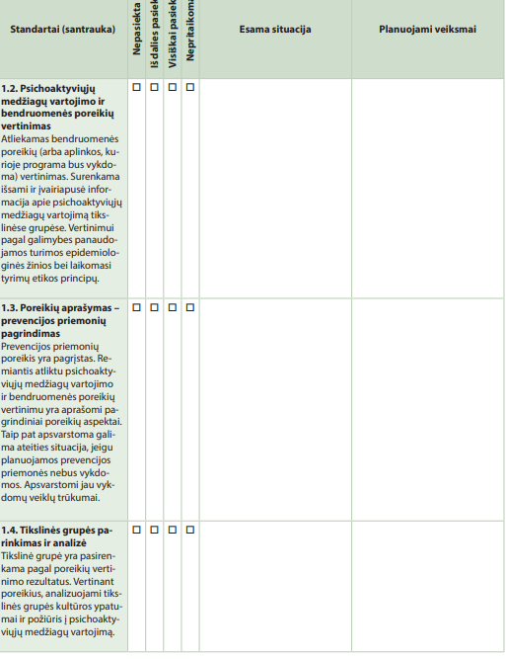
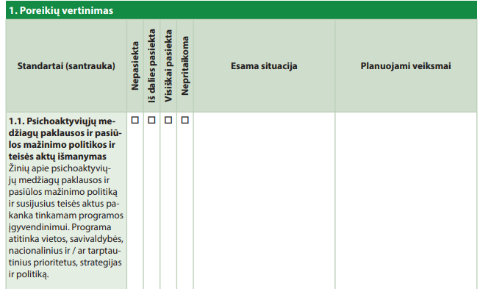
Poreikių vertinimas

Slide 10

EUPC – Europos prevencijos mokymo programa
Šioje mokymo programoje daugiausia dėmesio skiriama pagrindinių išvadų, pateiktų UNODC parengtuose Tarptautiniuose narkotikų vartojimo prevencijos standartuose ir EMCDDA bei Prevencijos standartų partnerystės parengtuose Europos psichoaktyviųjų medžiagų vartojimo prevencijos kokybės standartuose, pritaikymui realiam Europos kontekstui.

Slide 11
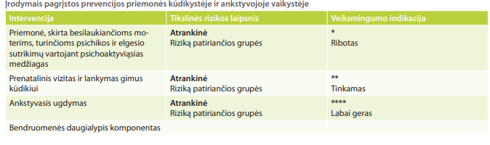
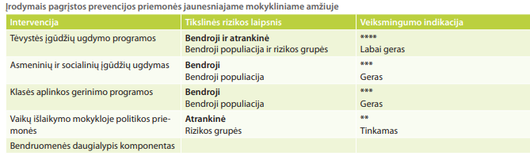
Įrodymais grįstų prevencijos priemonių pavyzdžiai

Slide 12
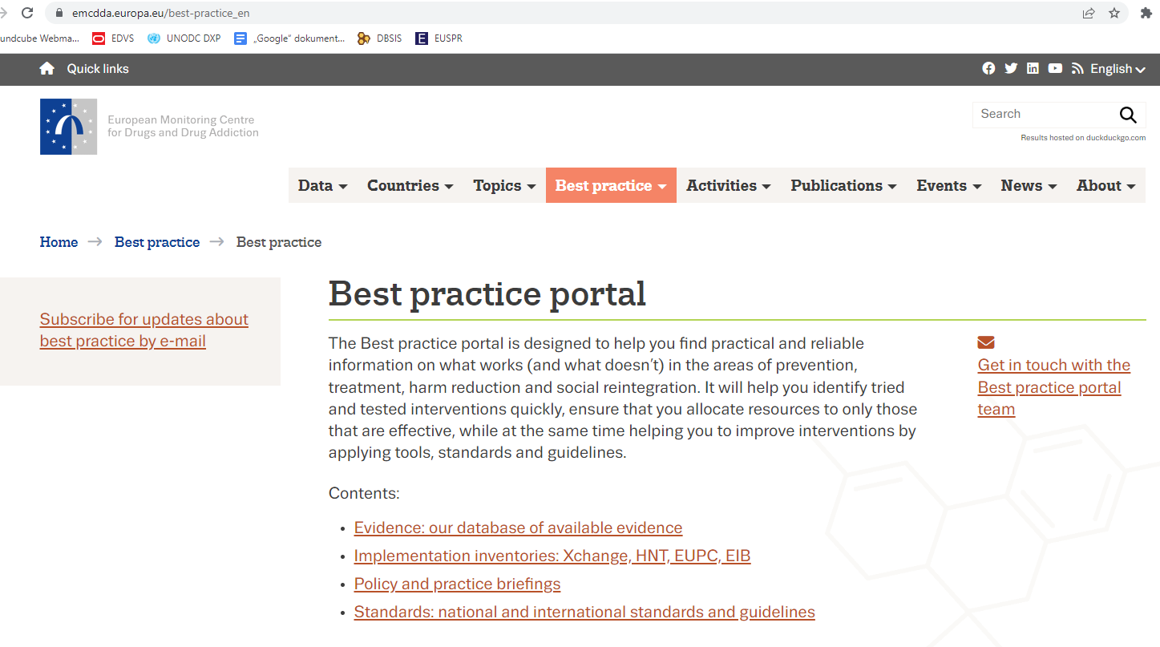
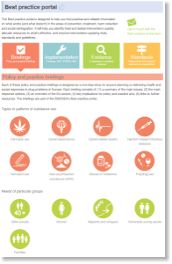
Kur ieškoti įrodymų?
EMCDDA gerosios praktikos portalas
(BEST PRACTICE PORTAL)
https://www.emcdda.europa.eu/best-practice_en

Slide 13
GEROSIOS PRAKTIKOS PORTALAS sukurtas tam, kad padėtų Jums rasti praktinės ir patikimos informacijos apie tai, kas veikia (o kas ne) prevencijos, gydymo, žalos mažinimo ir socialinės reintegracijos srityse.
Portalas padės Jums:
greitai atrasti jau išbandytas programas / priemones,
paskirstyti išteklius tam, kas veiksminga,
tobulinti programas / priemones taikant jau sukurtus įrankius, standartus ir gaires.

Slide 14

EMCDDA gerosios praktikos portalas
1 žingsnis
EMCDDA gerosios praktikos įrankis
Eikite į interneto svetainę http://www.emcdda.europa.eu/best-practice_en

Slide 15
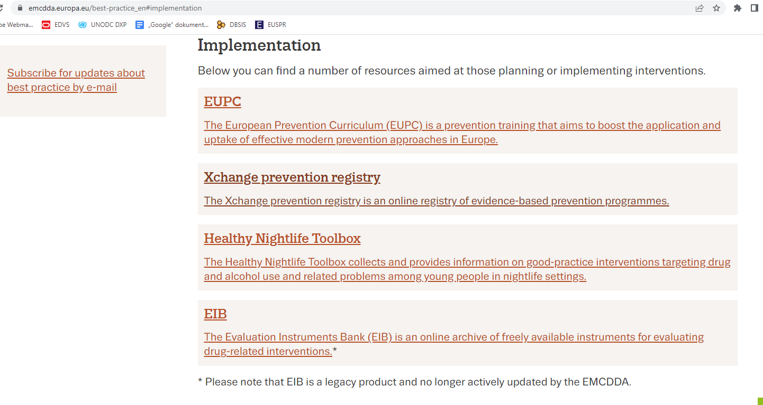


EMCDDA gerosios praktikos portalas
2 žingsnis
Įgyvendinimo įrankis
Paslinkite žemyn prie IMPLEMENTATION ir pasirinkite
XCHANGE PREVENTION REGISTRY

Slide 16
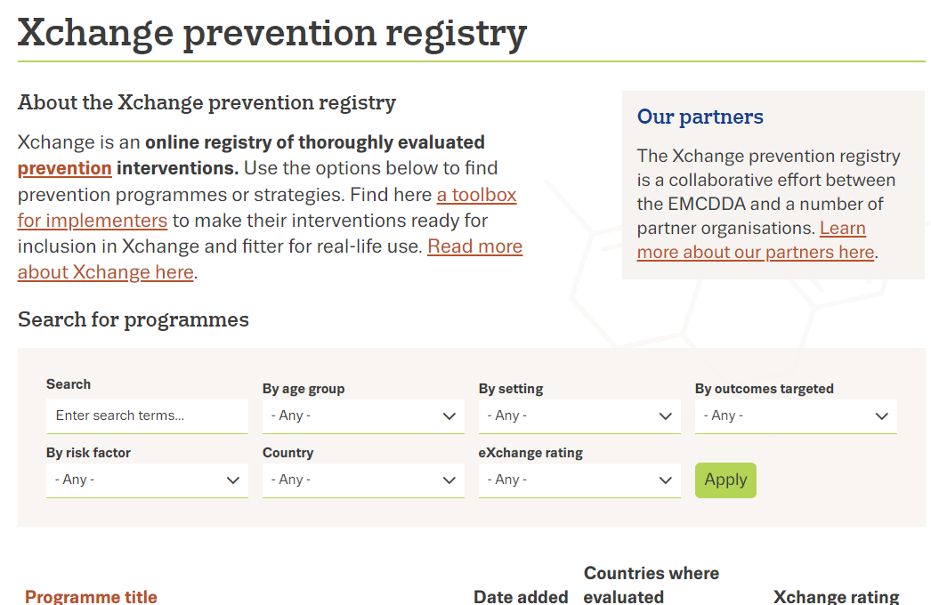


EMCDDA gerosios praktikos portalas
3 žingsnis Xchange prevencijos registras
Išbandykite Xchange prevencijos registrą. Registre galite daryti paiešką pagal:
Programos pavadinimą
Amžiaus grupę
Aplinką
Rezultatų tikslą
Rizikos veiksnius
Įgyvendinimo metus, laikotarpį
Valstybę
Xchange reitingą

Slide 17
Galimas programų vertinimas
Naudinga
Tikėtina, kad bus naudinga – bent 1 puikios kokybės tyrimas Europoje
Gali būti naudinga – bent 1 priimtinos kokybės tyrimas Europoje
Rekomenduojami papildomi tyrimai
Mažai tikėtina, kad bus naudinga - bent 1 puikios kokybės tyrimas Europoje
Galimai žalinga - bent 1 priimtinos kokybės tyrimas Europoje

Slide 18
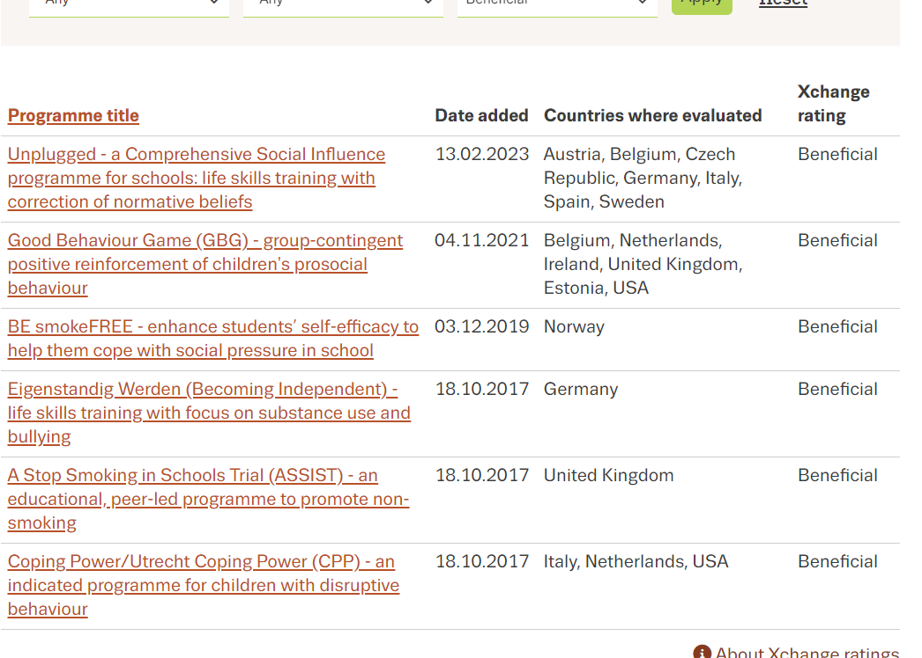

Slide 19

Verta
Investuoti į prevencijos priemonių kokybę, mokslo įrodymais pagrįstas ir efektyvias priemones
Neinvestuoti į prevencijos priemones, kurios neturi arba turi labai mažus efektyvumo rodiklius

Slide 20
Ką svarbu suprasti vykdant prevenciją?
Nėra universalios prevencijos strategijos
Rezultatai labai tolimi ir mažesni už lūkesčius, tačiau atsisakyti prevencijos negalima
Neįmanoma tikėtis sėkmės neturint gerai parengtos ir motyvuotos veikti specialistų komandos
Rezultatus pasiekti galima tik taikant įrodymais pagrįstas prevencijos priemones, pritaikytas tikslinės grupės poreikiams
Notes:
Nėra universalios prevencijos strategijos ar universalių prevencijos priemonių, kurios tiktų visoms tikslinėms grupėms. Strategijos priklausys nuo individo problemų, poreikių, asmenybės, socialinės aplinkos ypatumų
Rezultatai labai tolimi ir mažesni už lūkesčius, tačiau atsisakyti prevencijos negalima.
Neįmanoma tikėtis sėkmės neturint gerai parengtos ir motyvuotos komandos.
Rezultatus pasiekti galima tik taikant moksliškai pagrįstas prevencijos priemones.
Būtina įvertinti prevencijos priemones, tačiau tai reikalauja tiek finansinių, tiek žmogiškųjų išteklių bei atitinkamų kompetencijų, todėl Lietuvoje dažniausiai pateikiami tik kiekybiniai prevencijos rezultatai

Slide 21

https://ntakd.lrv.lt/uploads/ntakd/documents/files/PREVENCIJA/1/EUSPRposition_Lithuanian2020.pdf

Slide 22
Ačiū už dėmesį!
Aušra Želvienė
Ausra.zelviene@ntakd.lt
869058311

